Slide 1
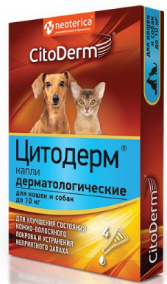
Цитодерм капли дерматологические
Свойства
Выгода
1
В составе масло жожоба и масло виноградных косточек
Содержит эфирное масло чайного дерева
Благодаря эфирному маслу гвоздики
Эфирное масло ромашки в составе
Содержит эфирное масло лаванды
которые питают и увлажняют кожу, сокращают период линьки
снимающее зуд и раздражение кожи, избавляющее шерсть от жирного блеска
активируется рост и обновление шерсти
заживляет ранки на коже, борется с бактериями и снимает воспаление
которое помогает избавиться от перхоти и неприятных запахов
2
3
4
Цитодерм
капли дерматологические
5

